Slide 1
Индия
Выполнила: ученица 11 «А» класса
Мовсисян Сюзанна
г.Батайск
2009г.
5klass.net

Slide 2
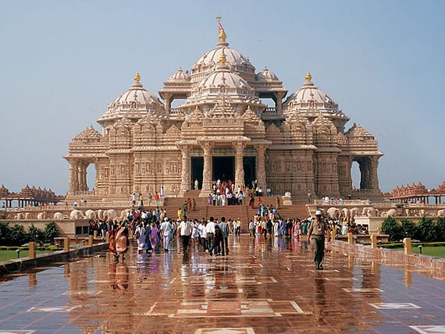
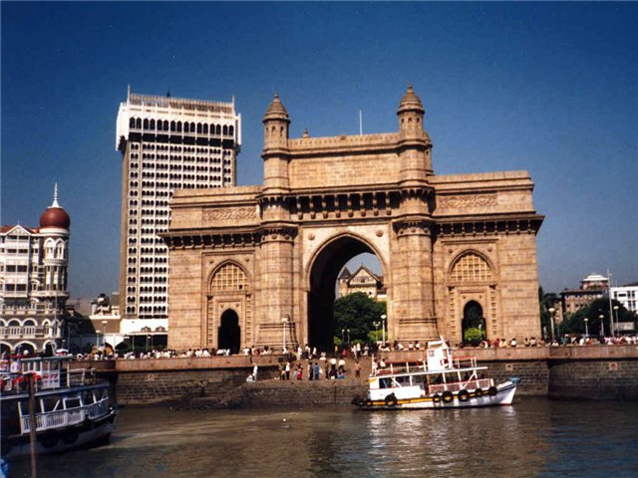
Столица Индии – Нью-Дели

Slide 3
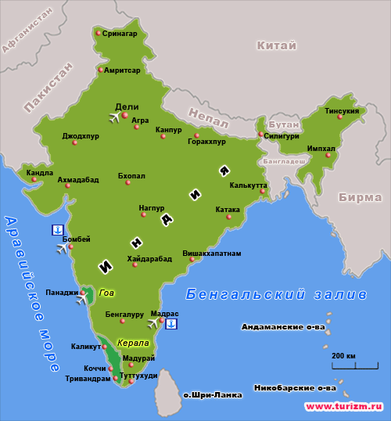
Территория Индии напоминает треугольник, основанием прикрепленный к материку и отгороженный от остальной Азии горной системой Гималаев

Slide 4
Площадь и протяженность
S=3 287 590 км² (занимает 7-е место в мире)
Протяженность с севера на юг = 3,2 тыс. км
Протяженность с запада на восток = 2,9 тыс. км

Slide 5
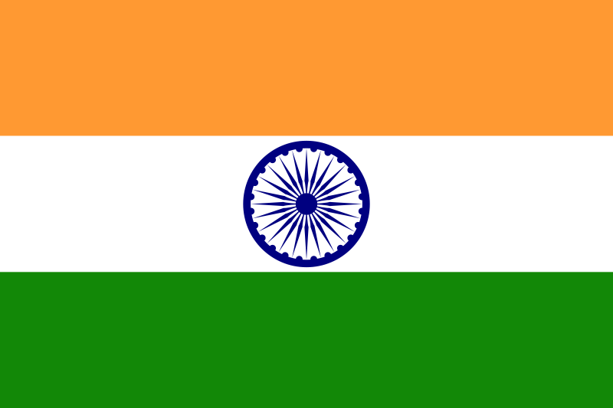
Флаг Индии
Государственный флаг Индии представляет собой прямоугольное полотнище из трёх горизонтальных полос равной ширины: верхней — «глубокого шафранного», средней — белого и нижней — зелёного цвета. В центре флага расположено изображение колеса с 24-мя спицами, тёмно-синего цвета. Это изображение, известное как «Ашока Чакра» (Дхармачакра), является национальной эмблемой Индии

Slide 6

Герб Индии
На гербе изображены четыре индийских льва на круглой абаке. Четвёртый лев находится сзади и, следовательно, скрыт из виду. Герб символизирует нацию, которая «отважна в храбрости, сильна в теле, благоразумна в совете и устрашает противников». Абака украшена четырьмя животными — символами четырёх направлений: Лев — севера, Слон — востока, Лошадь — юга и Бык — запада (видны Лошадь и Слон). Абака опирается на лотос в полном расцвете, символизирующий источник жизни.
Ниже абаки расположен девиз, записанный деванагари: सत्यमेव जयते (Satyameva Jayate, «Лишь Истина побеждает»).

Slide 7
ЭГП Индии благоприятствует развитию хозяйства
Граничит:
на западе граничит с Пакистаном
на северо-востоке с Китаем, Непалом и Бутаном
на востоке с Бангладеш и Мьянмой
на юго-западе Индия имеет морские границы с Мальдивскими островами
на юге со Шри-Ланкой
на юго-востоке с Индонезией
Спорная территория штата Джамму и Кашмир имеет границу с Афганистаном

Slide 8
Административное деление
Индия является федеративной республикой, состоящей из двадцати восьми штатов, шести союзных территорий и Национального столичного округа Дели. Все штаты, и две союзные территории, — Пудучерри и Национальный столичный округ Дели — имеют собственное избираемое правительство. Остальные пять союзных территорий управляются администратором, назначаемым центральной властью, и следовательно находятся под прямым управлением президента Индии. В 1956 году индийские штаты были реорганизованы согласно языковому признаку. С тех пор, административная структура практически не менялась.
Все штаты и союзные территории разделены на административные и правительственные единицы, называемые округами. В Индии существует более 600 округов. Округа в свою очередь делятся на более мелкие административные единицы талуки.

Slide 9
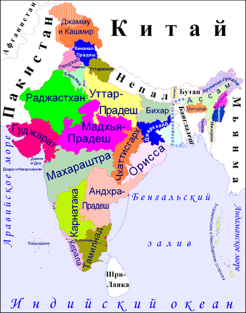
Административное деление

Slide 10
Государственное устройство
Федеративная республика.
Независимое государство - с 1947 года, до 1947 - колония Великобритании. Входит в Британское Содружество Наций.

Slide 11
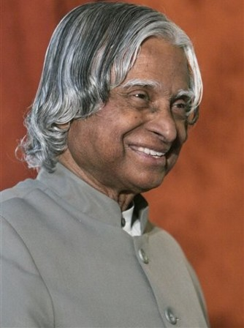
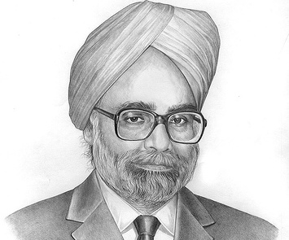
Глава государства - президент Абдул Калам
Глава правительства - премьер-министр Манхоман Сингх

Slide 12
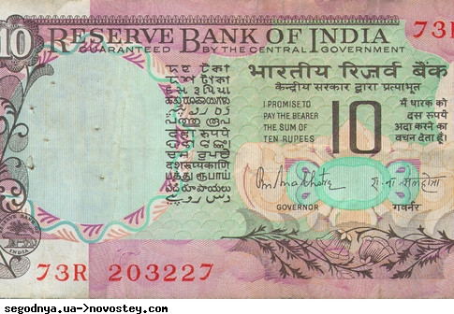
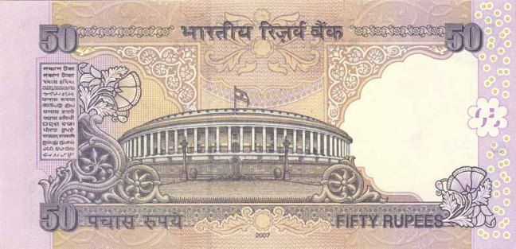
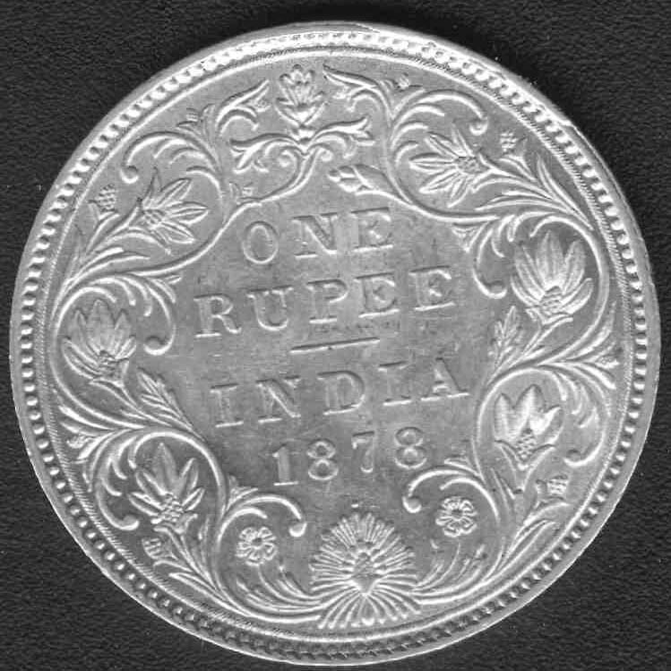
Валюта – индийская рупия

Slide 13
Геология
Индия расположена к северу от экватора между 6°44' и 35°30' северной широты и 68°7' и 97°25' восточной долготы.
Длина береговой линии составляет 7,517 км, из которых, 5,423 км принадлежат континентальной Индии, и 2,094 км — Андаманским, Никобарским, и Лаккадивским островам. Побережье континентальной Индии имеет следующий характер: 43 % — песчаные пляжи, 11 % каменистый и скалистый берег, и 46 % Ватты или болотистый берег. Слабо расчленённые, низкие, песчаные берега почти не имеют удобных естественных гаваней, поэтому крупные порты расположены либо в устьях рек (Калькутта), либо устроены искусственно (Ченнай). Юг западного побережья Индостана называется Малабарским берегом, юг восточного побережья — Коромандельским берегом.
По территории Индии Гималаи протягиваются дугой с севера на северо-восток страны, являясь естественной границей с Китаем на трёх участках, прерываемых Непалом и Бутаном, между которыми, в штате Сикким, расположена высочайшая вершина Индии гора Канченджунга. Каракорум расположен на крайнем севере Индии в штате Джамму и Кашмир, в основном в той части Кашмира, которую удерживает Пакистан. В северо-восточном аппендиксе Индии расположены средневысотные Ассамо-Бирманские горы и плато Шиллонг.

Slide 14
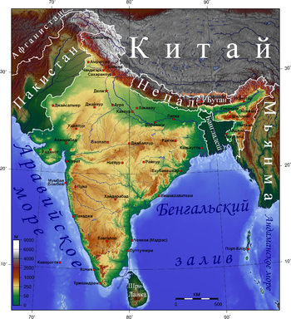
Геология

Slide 15
На климат Индии оказывают сильное влияние Гималаи и пустыня Тар, вызывая муссоны. Гималаи служат преградой холодным центрально-азиатским ветрам, таким образом делая климат на большей части Индостана более тёплым, чем на тех же широтах в других регионах планеты.
В Индии преобладают четыре основные климата: влажный тропический, сухой тропический, субтропический муссовый и высокогорный.
На большей части территории Индии выделяются три сезона: жаркий и влажный с господством юго-западного муссона (июнь — октябрь); относительно прохладный и сухой с преобладанием северо-восточного пассата (ноябрь — февраль); очень жаркий и сухой переходный (март — май).

Slide 16
Промышленность
Легкая промышленность (хлопчатобумажная, джутовая и швейная)
Производят:
Автомобили
Тепловозы
Станки
Тракторы
Телевизоры
Новейшую электронную технику
Оборудование для АЭС и космических исследований

Slide 17
Мумбаи, Колката, Дели, Ченнаи – четыре главных промышленных центра, распространяющих свое влияние на Запад, Восток, Север и Юг Индии.

Slide 18
Население
Население=1,2 млрд. человек.
Индия занимает второе место в мире после Китая. Почти 70 % индийцев проживают в сельских регионах, хотя за последние десятилетия миграция в большие города привела к резкому увеличению городского населения..
Самые большие города Индии:
Мумбаи (ранее Бомбей)
Дели
Колката (ранее Калькутта)
Ченнай (ранее Мадрас), Бангалор
Хайдарабад
Ахмадабад

Slide 19
Национальный состав

Slide 20
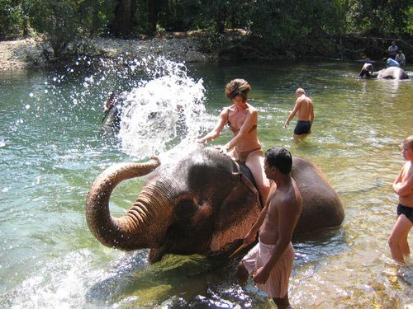
Языки
Государственные - хинди, английский
Урду, бенгальский, телугу, тамильский, каннара и еще около 10 языков, используемых как государственные в различных штатах. Всего же в Индии говорят на более чем 1600 языках и диалектах.

Slide 21
Религия

Slide 22
Половой состав и ЕС населения
Характеризуется превышением количества мужчин над количеством женщин. Мужское население составляет 51,5 %, а женское — 48,5 %. Среднее по стране соотношение мужского и женского населения: 944 женщины к 1,000 мужчин. Средний возраст населения Индии составляет 24,9 лет, а годовой прирост населения — 1,38 %; на 1,000 человек в год рождается 22.01 детей. Согласно переписи населения 2001 года, дети до 14 лет составляли 40,2 % населения, лица в возрасте 15-59 лет — 54,4 %, 60 лет и старше — 5,4 %. Естественный прирост населения составил 2,3 %.

Slide 23
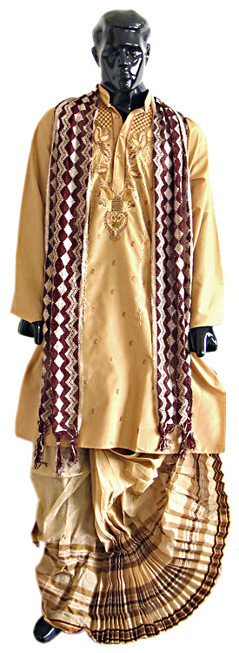
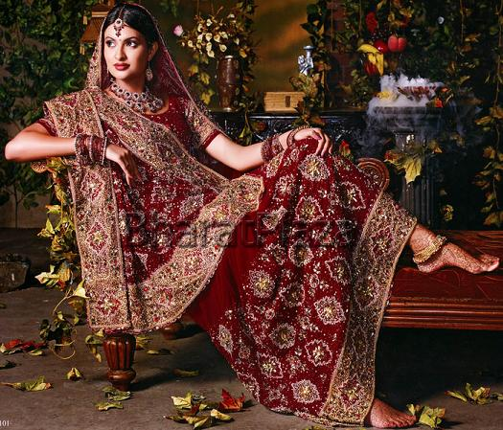
Традиционная одежда
В различных регионах Индии используются разные виды традиционной индийской одежды. Её цвет и стиль зависит от различных факторов, таких как климат. Популярной является одежда из несшитых кусков ткани, такая как сари для женщин и дхоти или лунги для мужчин; также пользуются популярностью такие сшитые одежды как шаровары для женщин и курта-пижама, а также европейского стиля брюки и рубашка для мужчин.

Slide 24
Культура
Индия сумела сохранить древние культурные традиции, одновременно перенять новые обычаи и идеи от завоевателей и иммигрантов и распространить своё культурное влияние на другие регионы Азии.
В индийском обществе, большим уважением пользуются традиционные семейные ценности, хотя современные городские семьи часто отдают предпочтение нуклеарной семейной структуре, в основном из-за социально-экономических ограничений, налагаемых традиционной расширенной семейной системой.

Slide 25
А теперь немного узнаем
о достопримечательностях
этой прекрасной страны!

Slide 26
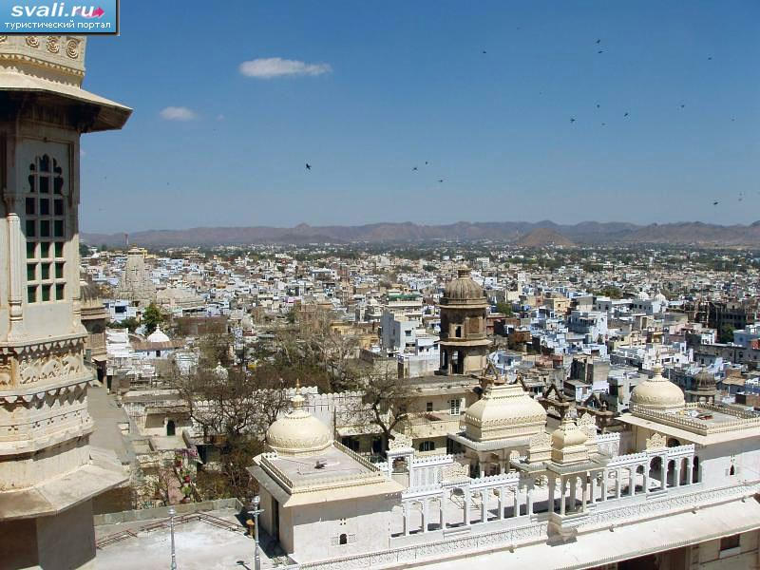
Удайпур

Slide 27
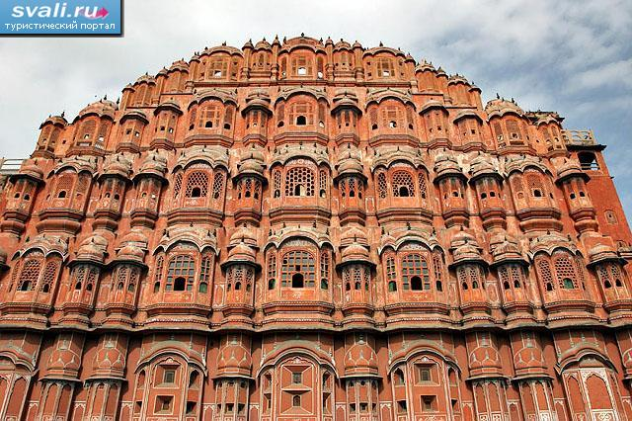
Хава-Махал

Slide 28
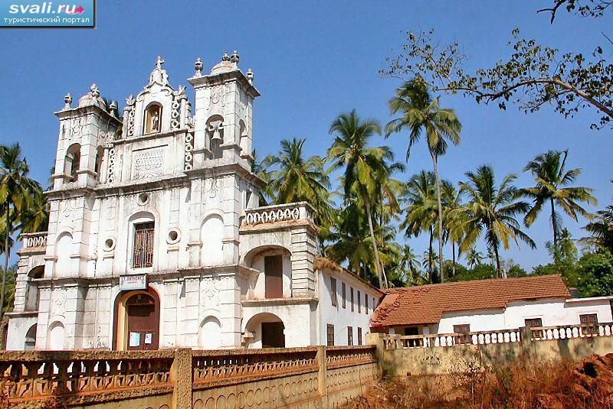
Церковь Святого Антония

Slide 29
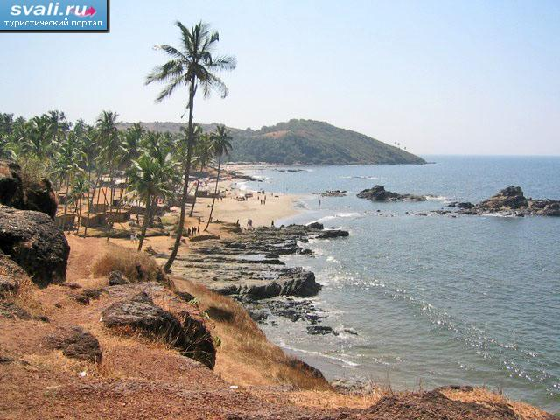
Пляжи Гоа

Slide 30
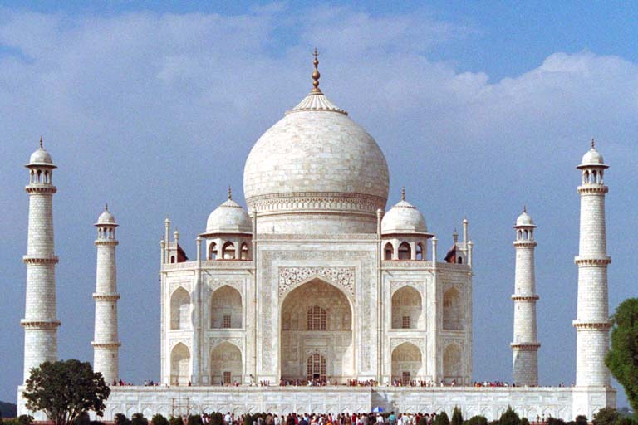
Тадж-Махал

Slide 31
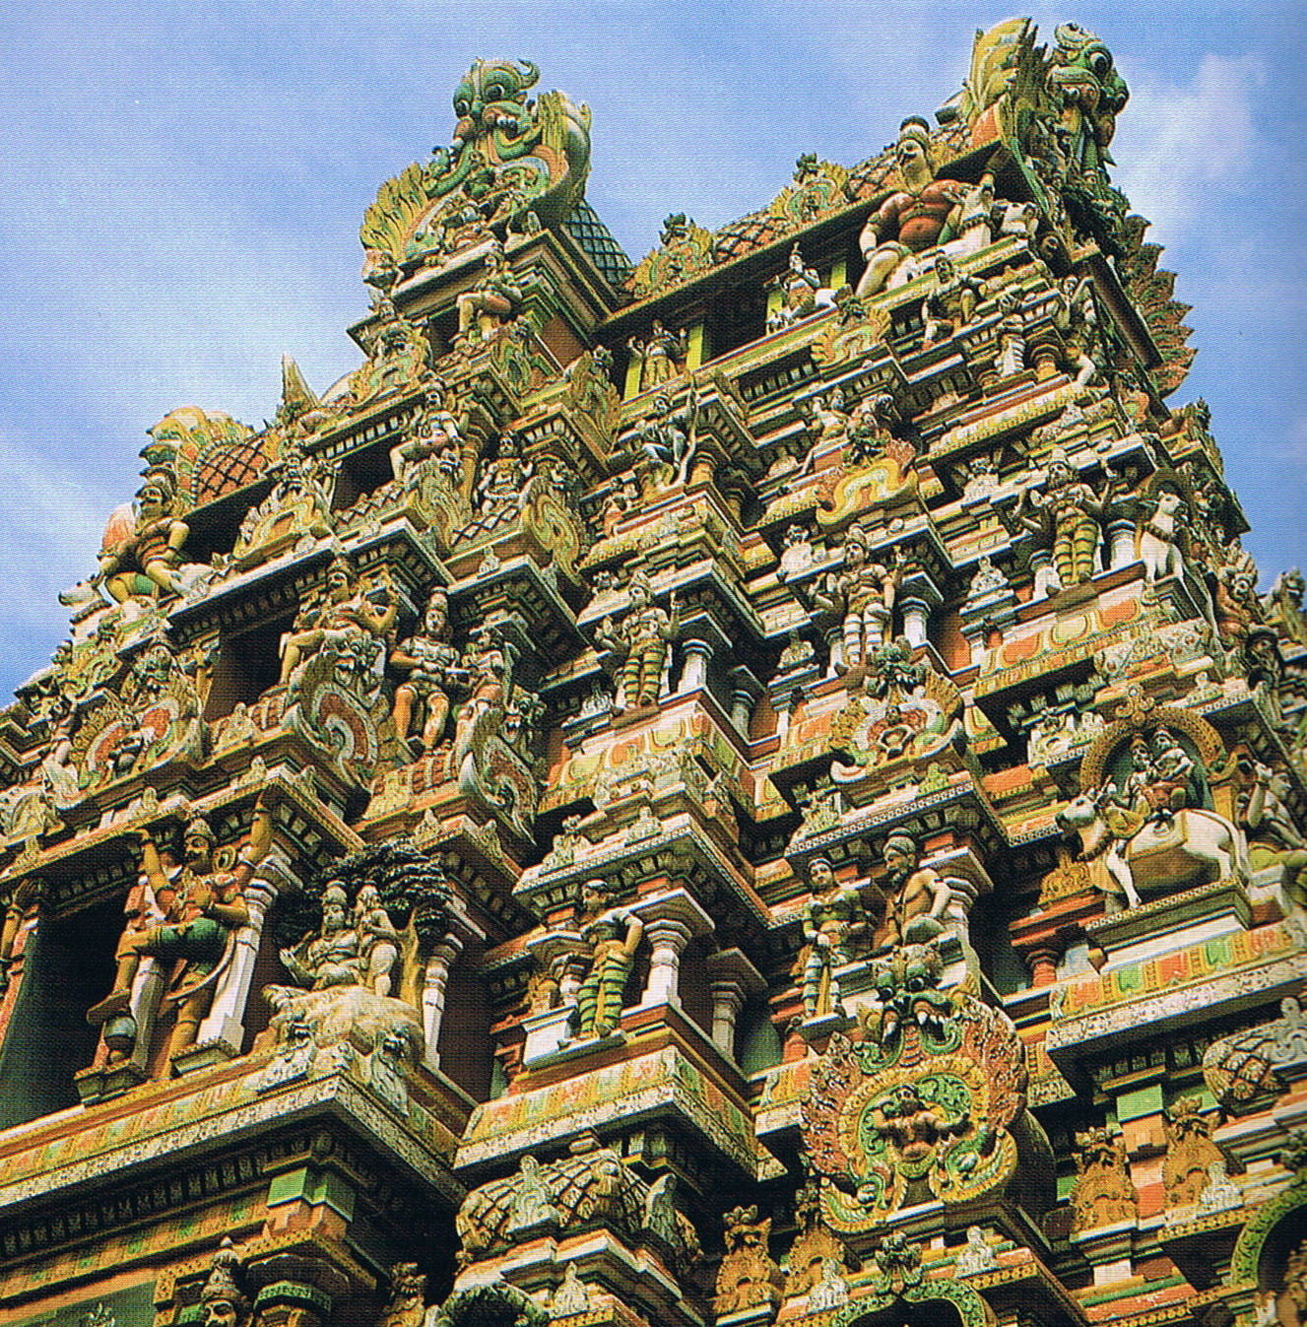
Храм Минакши

Slide 32
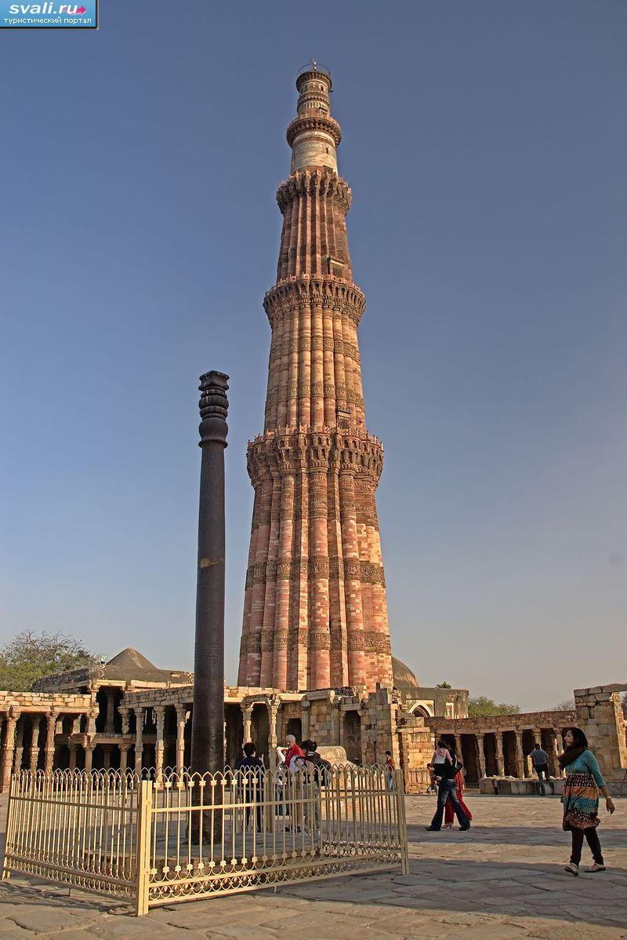
Минарет Кутаб Минар

Slide 33
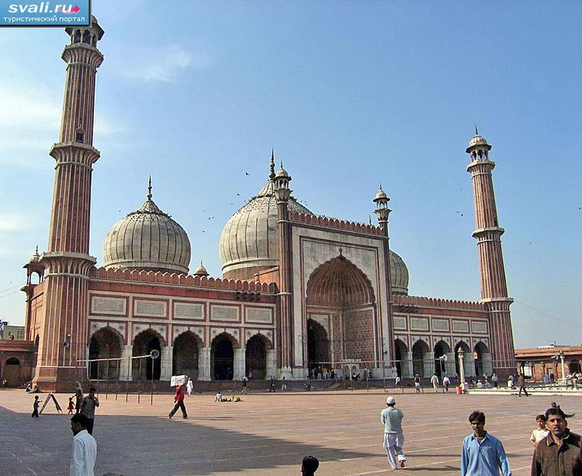
Мечеть Джама Масджид
Notes:
Мечеть Джама Масджид

Slide 34
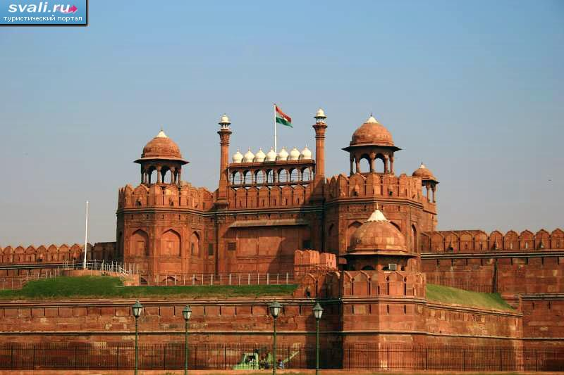
Красный форт

Slide 35
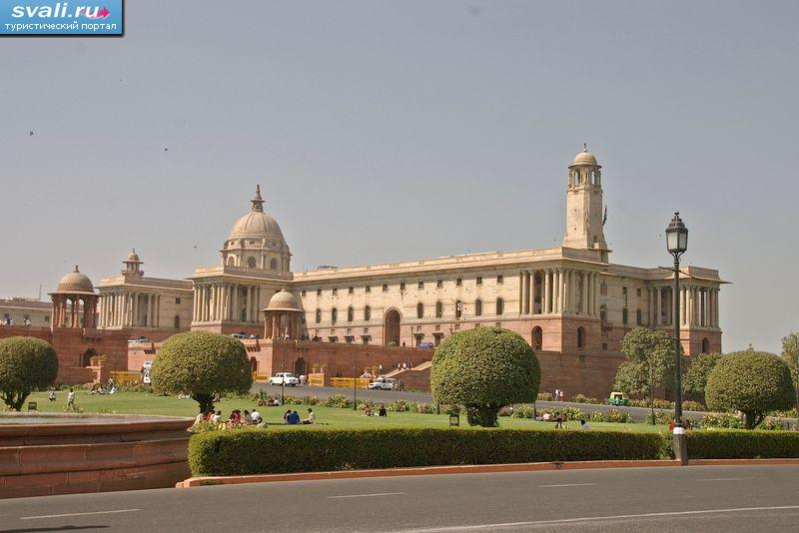
Здание секретариата

Slide 36
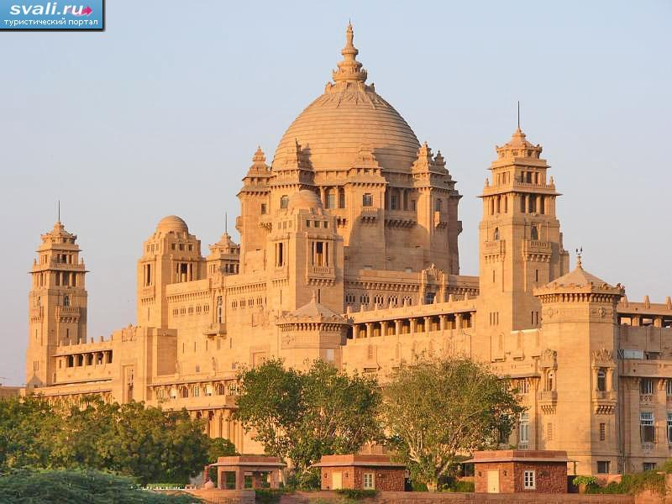
Джодхпур

Slide 37
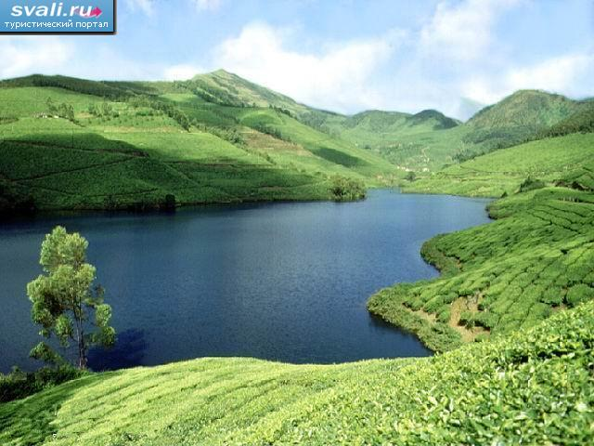
Дарджилинг

Slide 38
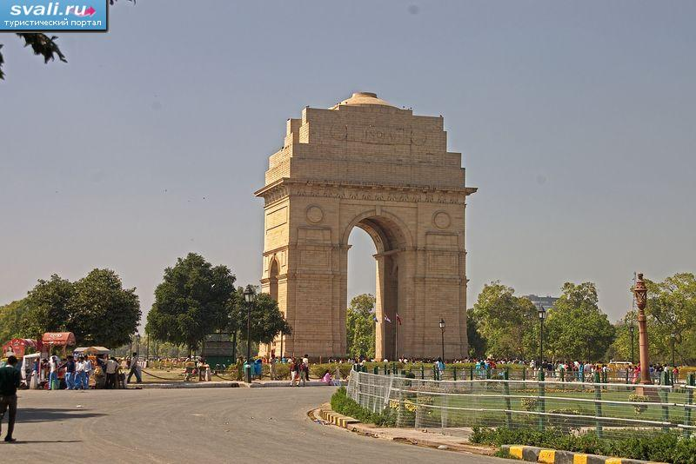
Ворота Индии

Slide 39
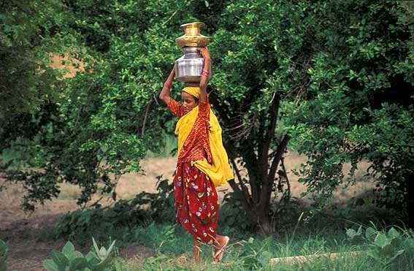

Slide 40
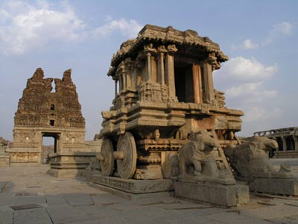
ХАМПИ

